Slide 1
Заседание интерактивного клуба: Мы и окружающий мир. Тема: «Свойства воздуха»

Slide 2
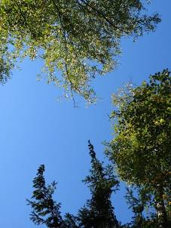
Он – прозрачный невидимка,
Легкий и бесцветный газ.
Невесомою косынкой
Он окутывает нас.
Он в лесу – густой, душистый,
Пахнет свежестью смолистой,
Пахнет дубом и сосной.
Летом он бывает тёплым,
Веет холодом зимой,
Когда иней красит стекла
И лежит на них каймой,
Мы о нём не говорим.
Просто мы его вдыхаем –
Он ведь нам необходим!

Slide 3
ПРАВИЛА ПОВЕДЕНИЯ ВО ВРЕМЯ
ПРОВЕДЕНИЯ ОПЫТОВ:
Необходимо бережно относиться ко всем приборам. Их можно не только разбить, ими можно и пораниться.
Во время работы можно не только сидеть, но и стоять.
Когда опыт проводит один из учеников, остальные молча наблюдают или по его просьбе помогают ему.
Переговариваться друг с другом нужно тихо, не мешая остальным.
После окончания работы необходимо тщательно вымыть руки с мылом.

Slide 4
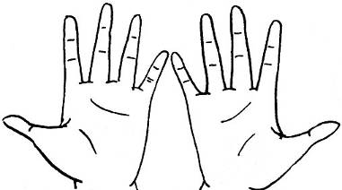
Опыт 1.
Помашите ладошками около лица.
Мы ощущаем легкий ветерок – это
движение воздуха.

Slide 5
Опыт 3. Можно ли воздух увидеть? Что произойдет, если опустить соломинку в воду и подуть? Появляются пузырьки.

Slide 6
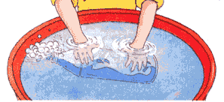
Опыт 3.
Возьмём пустую прозрачную
пластиковую бутылку и опустим её в
воду. Мы увидим, что из горлышка
выходят пузырьки.
Это вода вытесняет воздух из бутылки.
Большинство
предметов, которые
выглядят пустыми,
на самом деле
заполнены воздухом.

Slide 7
Воздух – смесь газов
«Газ» в переводе с греческого означает хаос.

Slide 8
Подумай!
Используя рисунок, расскажи о значении воздуха для растений, животных, человека.

Slide 9
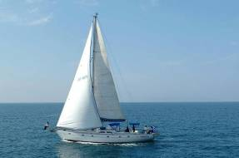
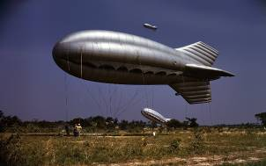
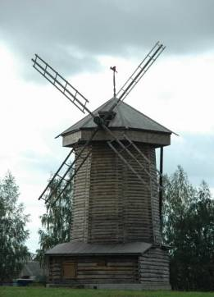
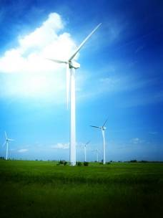
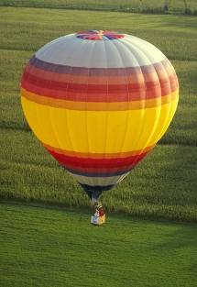
Использование воздуха человеком.

Slide 10
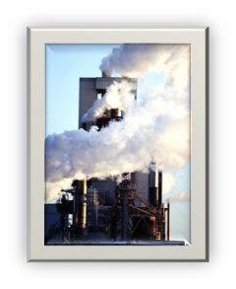
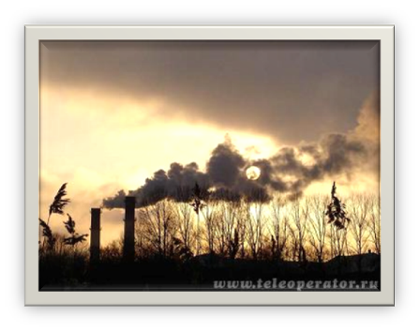
Загрязнение воздуха

Slide 11
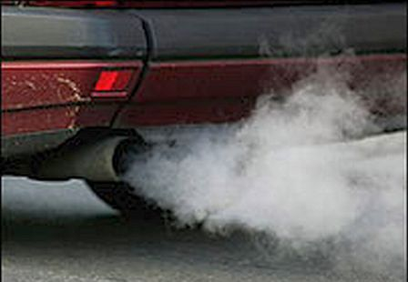

Slide 12
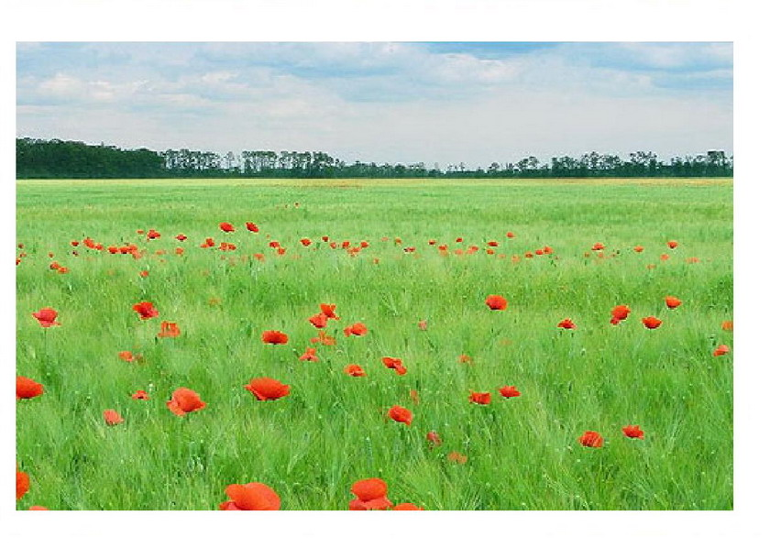
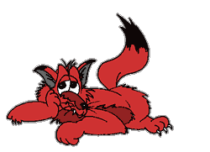
МОЛОДЦЫ !

